Slide 1
UNIVERSIDADE CATÓLICA DE PERNAMBUCO
SISTEMAS PARA INTERNET
Banco de Dados
MONITORAÇÃO DE BIBLIOTECAS ESCOLARES PÚBLICAS
Modelo conceitual e físico
Discentes: Joana Falcão, Joyce Barbosa e Gustavo da Silva

Slide 2
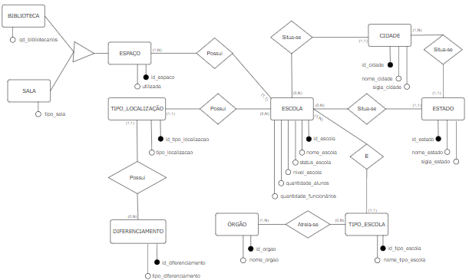
MODELO CONCEITUAL

Slide 3
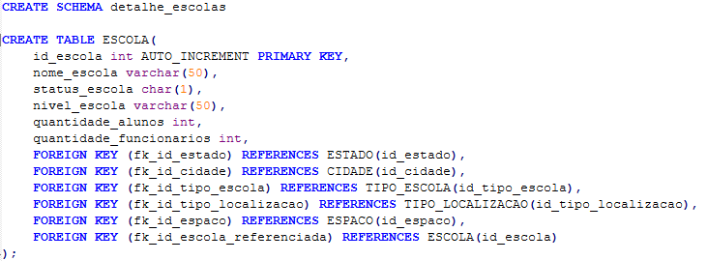
MODELO FÍSICO

Slide 4
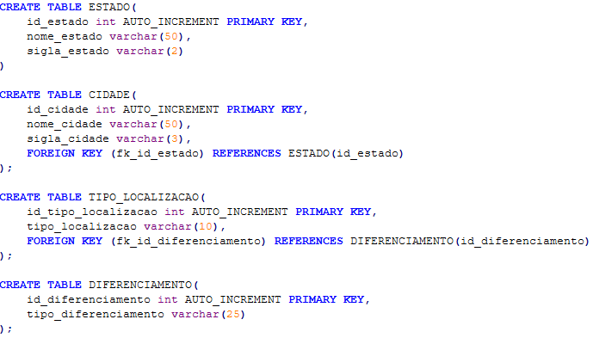
MODELO FÍSICO

Slide 5
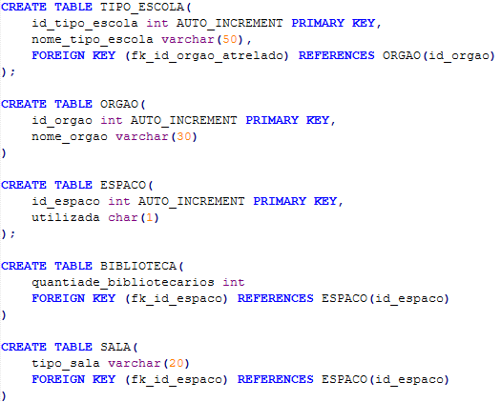
MODELO FÍSICO

